Slide 1



LA NEM Y LA EDUCACIÓN
ESPECIAL
TEMA 9
Cuarta sesion Consejo Técnico Escolar

Slide 2


1
PRESENTACIÓN
La Cuarta Sesión Ordinaria del Consejo Técnico Escolar (CTE) se realiza en el marco del nuevo Gobierno de México que encabeza la Presidenta Claudia Sheinbaum Pardo; que una mujer tenga por primera vez este alto honor es profundamente significativo particularmente para la comunidad magisterial de educación básica conformada mayoritariamente por maestras.
Ha iniciado el segundo piso de la Cuarta Transformación y en este escenario la construcción de la Nueva Escuela Mexicana (NEM) sigue en marcha para impulsar el Humanismo Mexicano y así consolidar una República democrática, justa, libre y participativa. El fortalecimiento de la escuela pública es el empeño de la Secretaría de Educación Pública (SEP) y en esta tarea cuenta con su inestimable participación.
  Para ello, el trabajo en el CTE debe reflejar la voluntad del colectivo docente a propósito de atender los retos pedagógicos y sociales que entraña la formación de niñas, niños y adolescentes en el marco de la comunidad como núcleo integrador de los procesos educativos.

Slide 3

2
PRESENTACIÓN
Como piedra angular de esta administración: menos escritorio y más territorio, se trata de que el CTE sea el espacio genuino para el ejercicio de la autonomía profesional; para que maestras, maestros y agentes educativos, pongan en juego sus capacidades, conocimientos, experiencias y saberes “para formar niñas, niños y adolescentes felices; ciudadanos críticos del mundo que les rodea, emancipados, capaces de tomar decisiones que beneficien sus vidas y las de los demás”
Como espacio auténtico en donde el colectivo docente dialoga, comparte, reflexiona, toma acuerdos y asume decisiones en torno a lo sustantivo del trabajo educativo, el CTE se convierte a la vez, en una comunidad de aprendizaje centrada en la formación de niñas, niños y adolescentes, que transforma pedagógica y socialmente a quienes participan en él.
  Finalmente, estimadas maestras, maestros y agentes educativos, para dar continuidad al gran trabajo que han desarrollado hasta ahora para construir la NEM, sigamos trabajando por una educación humanista, científica, inclusiva, que promueva estilos de vida saludable y profundamente comprometida con nuestras niñas, niños y adolescentes. Que tengan una excelente sesión de CTE.

Slide 4
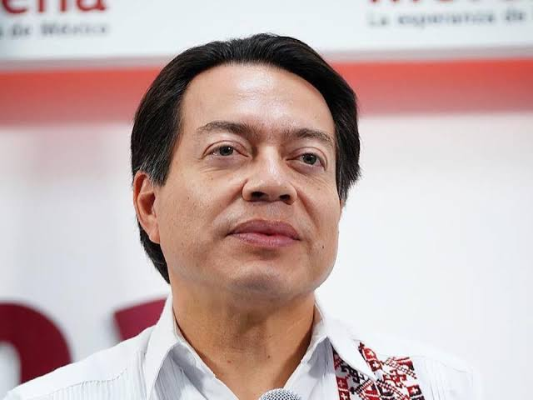

3
PROPÓSITO
Visibilizar las condiciones en las que se trabaja en los diferentes servicios de Educación Especial como el fortalecimiento en el aprendizaje con las discapacidades, aptitudes sobresalientes, trastornos y Barreras para el Aprendizaje y la Participación, para aportar propuestas que respondan a las
  necesidades particulares de cada colectivo.
Como Primera Actividad Se Les Propone Ver Y Comentar El Mensaje Del Maestro Mario Delgado Carrillo, Secretario De Educación Pública.

Slide 5
SUGERENCIAS PARA EL DESARROLLO DE LA SESIÓN
4
1. Analizar el propósito y las ideas centrales. Esto les permitirá conocer algunos puntos relevantes en el desarrollo del tema que pueden ayudarles a establecer el alcance del trabajo que desarrollarán.
2. Revisar los insumos que se proponen. Se les sugieren diferentes insumos en diversos formatos, por lo que es recomendable que, a partir de los intereses, inquietudes y características del colectivo, seleccionen los más pertinentes para la sesión. No es necesario trabajarlos todos, se pueden elegir algunos o también proponer otros que se adapten a sus necesidades.

Slide 6
SUGERENCIAS PARA EL DESARROLLO DE LA SESIÓN
5
3. Planear el trabajo para la sesión con el colectivo docente. Los insumos seleccionados son los que orientarán el trabajo de la sesión, por lo que se recomienda proponer actividades que vayan encaminadas a privilegiar la reflexión, el diálogo y la discusión en torno a ellos, pero sobre todo vinculándolos con su realidad y con lo que pasa en sus escuelas y aulas.
4. Informar con anticipación a las y los docentes las actividades previas a la sesión. Es recomendable sugerir al colectivo que revisen de manera previa los insumos que consideren pertinentes para que el tiempo de la sesión se destine principalmente al desarrollo de las actividades planeadas y al intercambio pedagógico.

Slide 7
6
IDEAS CENTRALES

Slide 8
7
La educación especial es la respuesta que ofrece el Estado para garantizar el derecho a la educación de niñas, niños, adolescentes y jóvenes con discapacidad y aptitudes sobresalientes que enfrenten Barreras para el Aprendizaje y la Participación (BAP), lo cual se establece desde la Ley General de Educación. Por ello, la NEM tiene un enfoque educativo que promueve la inclusión y el respeto a la diversidad. Al adoptar este, se contribuye a fomentar una sociedad más justa y equitativa, en la que niñas, niños, adolescentes y jóvenes, sin importar sus circunstancias, pueden acceder a este derecho.
  Los Servicios de Educación Especial que ofrece el Sistema Educativo Nacional, contribuye al logro de la educación inclusiva, a través de un equipo multidisciplinario de profesionales, que brindan apoyos pedagógicos, didácticos, metodológicos, psicológicos, tecnológicos, terapéuticos y de gestión de recursos. Es importante mencionar que, en nuestro país existen distintos tipos de servicios, los cuales se organizan y funcionan considerando los contextos de cada Entidad Federativa.

Slide 9
8
De tal manera que, desde estos servicios se impulsan dos acciones que favorecen el desarrollo de niñas, niños, adolescentes y jóvenes:
  El DUA en su versión 3.0 que busca, fomentar que las y los docentes diseñen estrategias y actividades que permitan volver más accesible y con mayor dinamismo los aprendizajes a partir de presentarlas de múltiples maneras y enfocándolas a la satisfacción de necesidad de niñas, niños, adolescentes y jóvenes. Todo ello contribuye a que reconozcan la diversidad de capacidades y las formas de apropiación de las y los estudiantes para que desarrollen conocimientos, experiencias y prácticas acordes con sus contextos.
  El desarrollo de habilidades adaptativas, las cuales se refieren a la manera en que las personas afrontan diversas experiencias para satisfacer sus necesidades de la vida diaria: autocuidado, comunicación, aprendizaje, toma de decisiones, entre otras. Estas habilidades específicas pueden complejizarse a lo largo del proceso evolutivo de la persona al recibir ayudas precisas

Slide 10
9
Cabe señalar que, en las escuelas pueden encontrarse estudiantes que, derivado de su condición de discapacidad o alguna situación temporal que estén pasando, no se encuentren en posibilidad de acceder a los contenidos específicos del currículo formal; sin embargo, no pueden quedar excluidos de recibir atención educativa. Por lo que este tipo de habilidades, son fundamentales para que se desenvuelvan ante las distintas situaciones que se les presentan.
No se debe visualizar las habilidades adaptativas como algo segregado, sino que es necesario entenderlas como la base para el desarrollo de aprendizajes más complejos. De tal manera que, en el proceso de Codiseño que se efectúa en las escuelas, es necesario identificar las condiciones específicas del territorio, las características del centro escolar y la diversidad de necesidades e intereses de niñas, niños, adolescentes y jóvenes, así como el nivel de complejidad que les representa determinados Contenidos, con el fin de tomar decisiones acerca de la manera en la que se pueden ajustar y las acciones que pueden plantearse para propiciar su desarrollo integral.

Slide 11
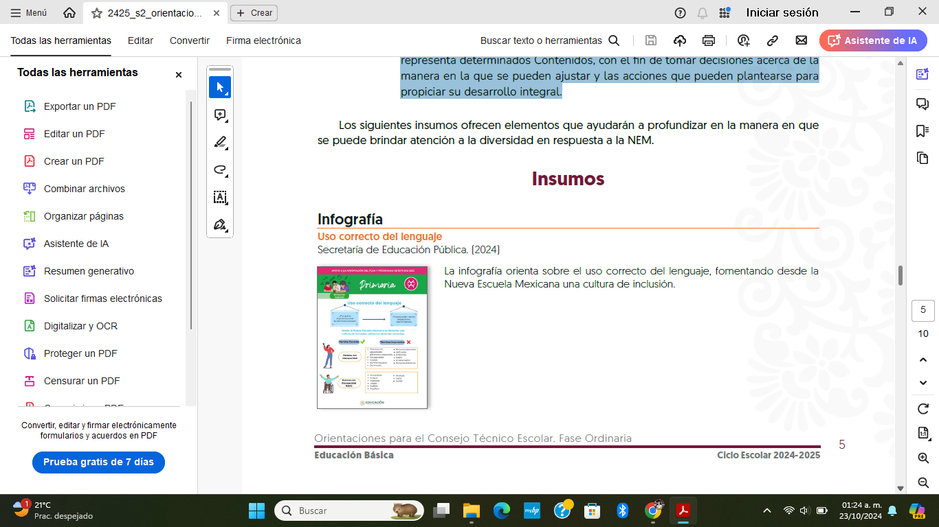
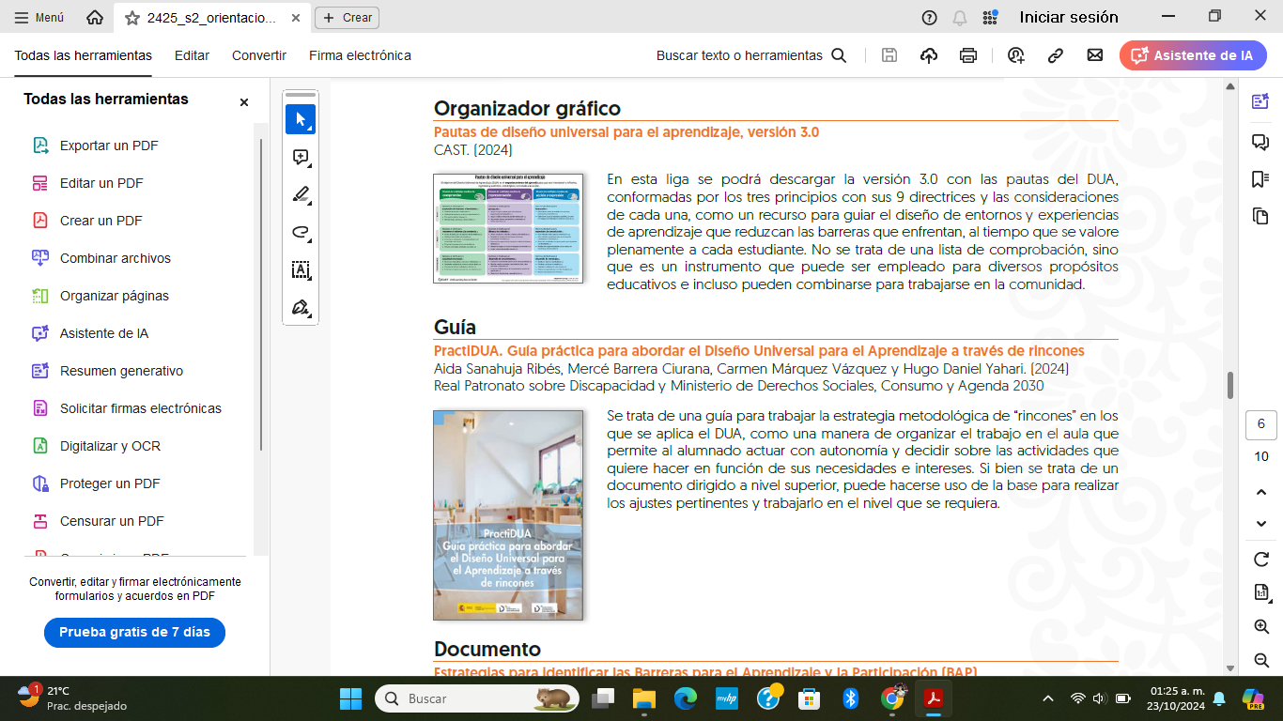
INSUMOS
Organizador gráfico
Pautas de diseño universal para el aprendizaje, versión 3.0
Guía
PractiDUA. Guía práctica para abordar el Diseño Universal para el Aprendizaje a través de rincones
Infografía
Uso correcto del lenguaje

Slide 12

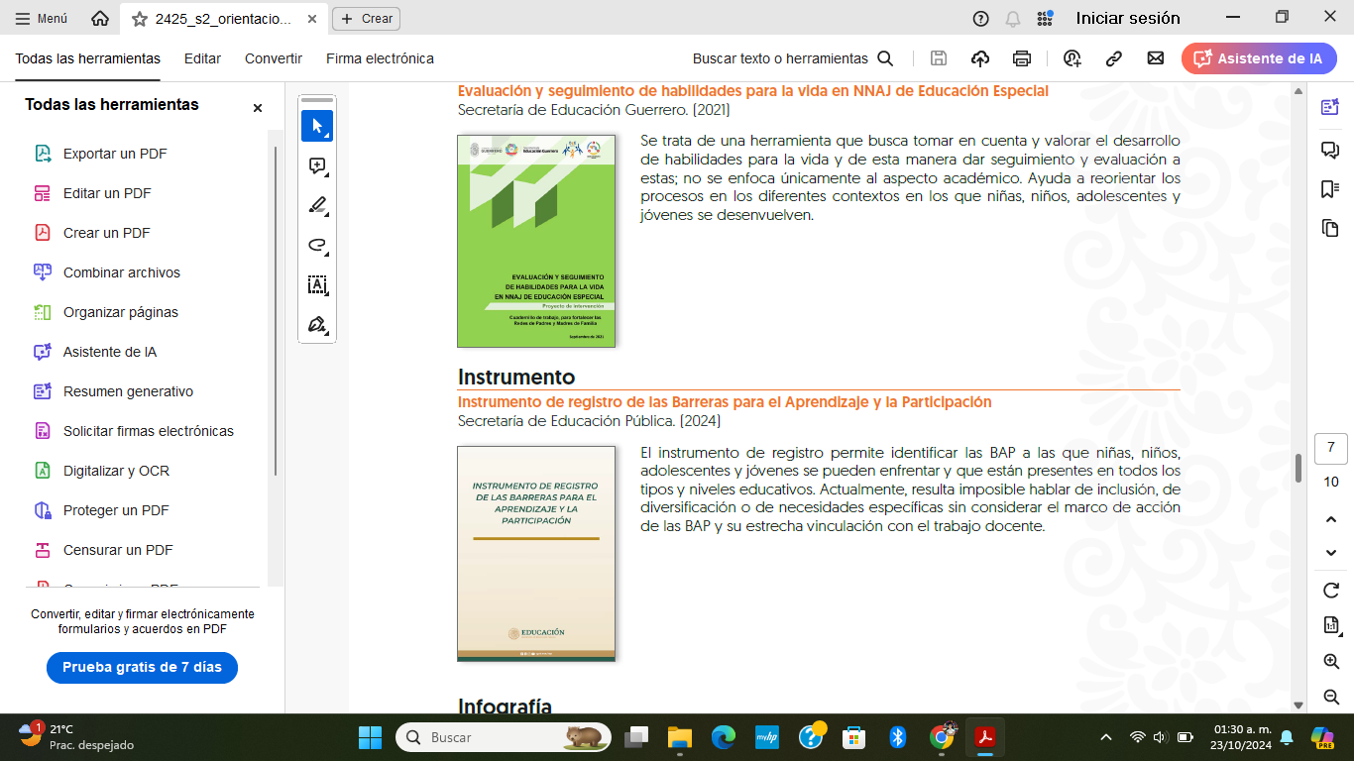
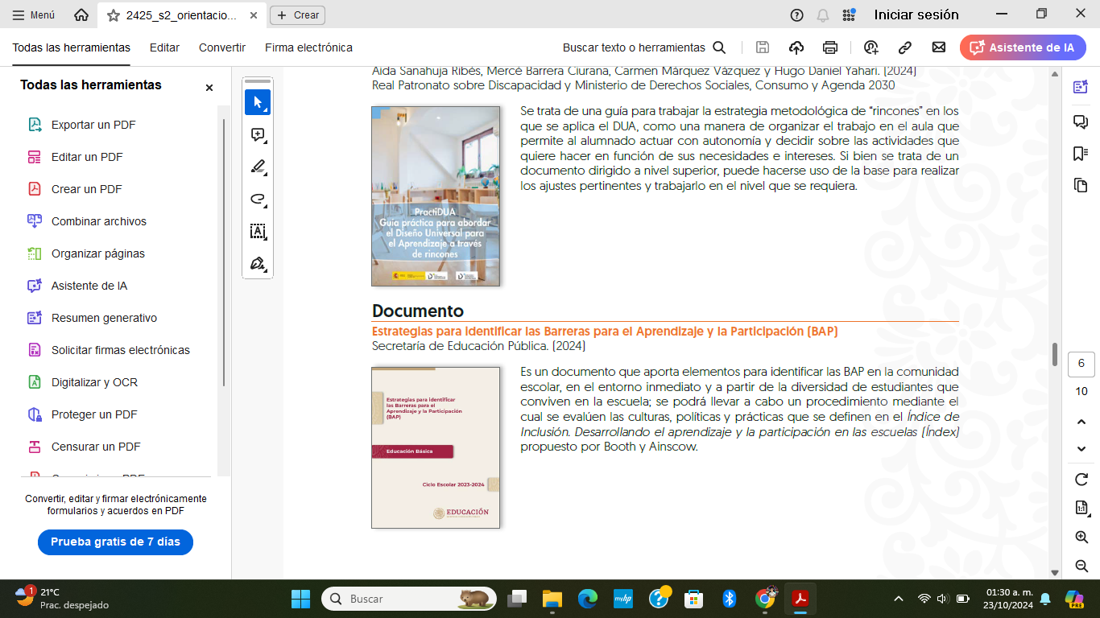
INSUMOS
Documento
Estrategias para identificar las Barreras para el Aprendizaje y la Participación (BAP)
Documento
Evaluación y seguimiento de habilidades para la vida en NNAJ de Educación Especial
Instrumento
Instrumento de registro de las Barreras para el Aprendizaje y la Participación

Slide 13
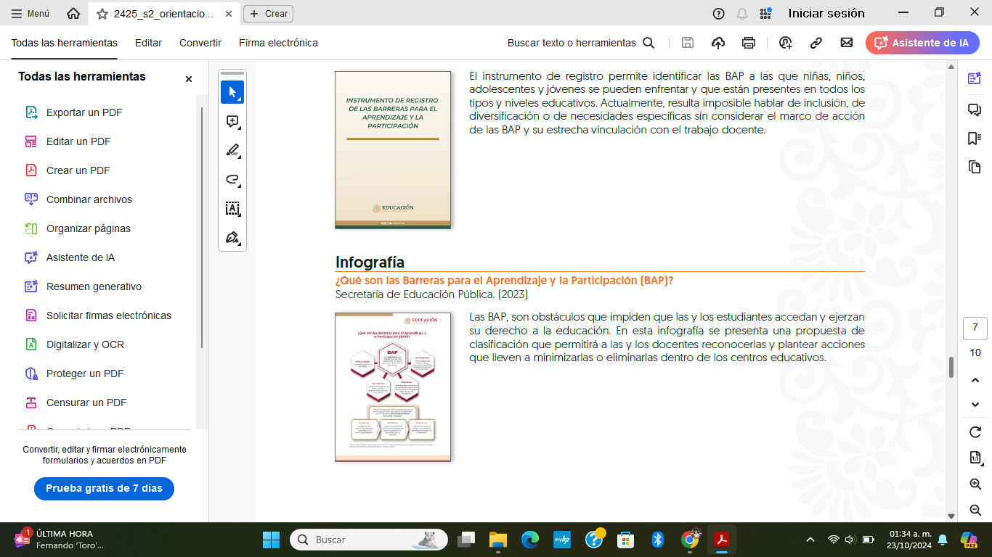
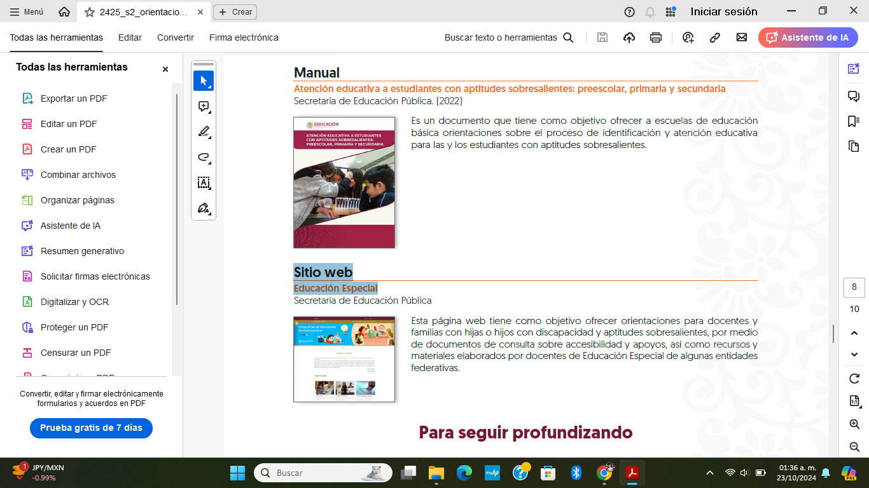
INSUMOS
Manual
Atención educativa a estudiantes con aptitudes sobresalientes: preescolar, primaria y secundaria
Infografía
¿Qué son las Barreras para el Aprendizaje y la Participación (BAP)?
Sitio web
Educación Especial

Slide 14

Gracias
¡Bonito fin de semana!

